Slide 1
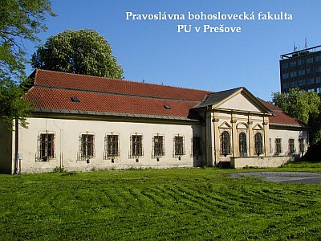
Pravoslávna bohoslovecká fakulta
Prešovskej univerzity v Prešove

Slide 2
O našej fakulte
O našich úspechoch
Naše plány

Slide 3
Informácie o PBF:

Slide 4
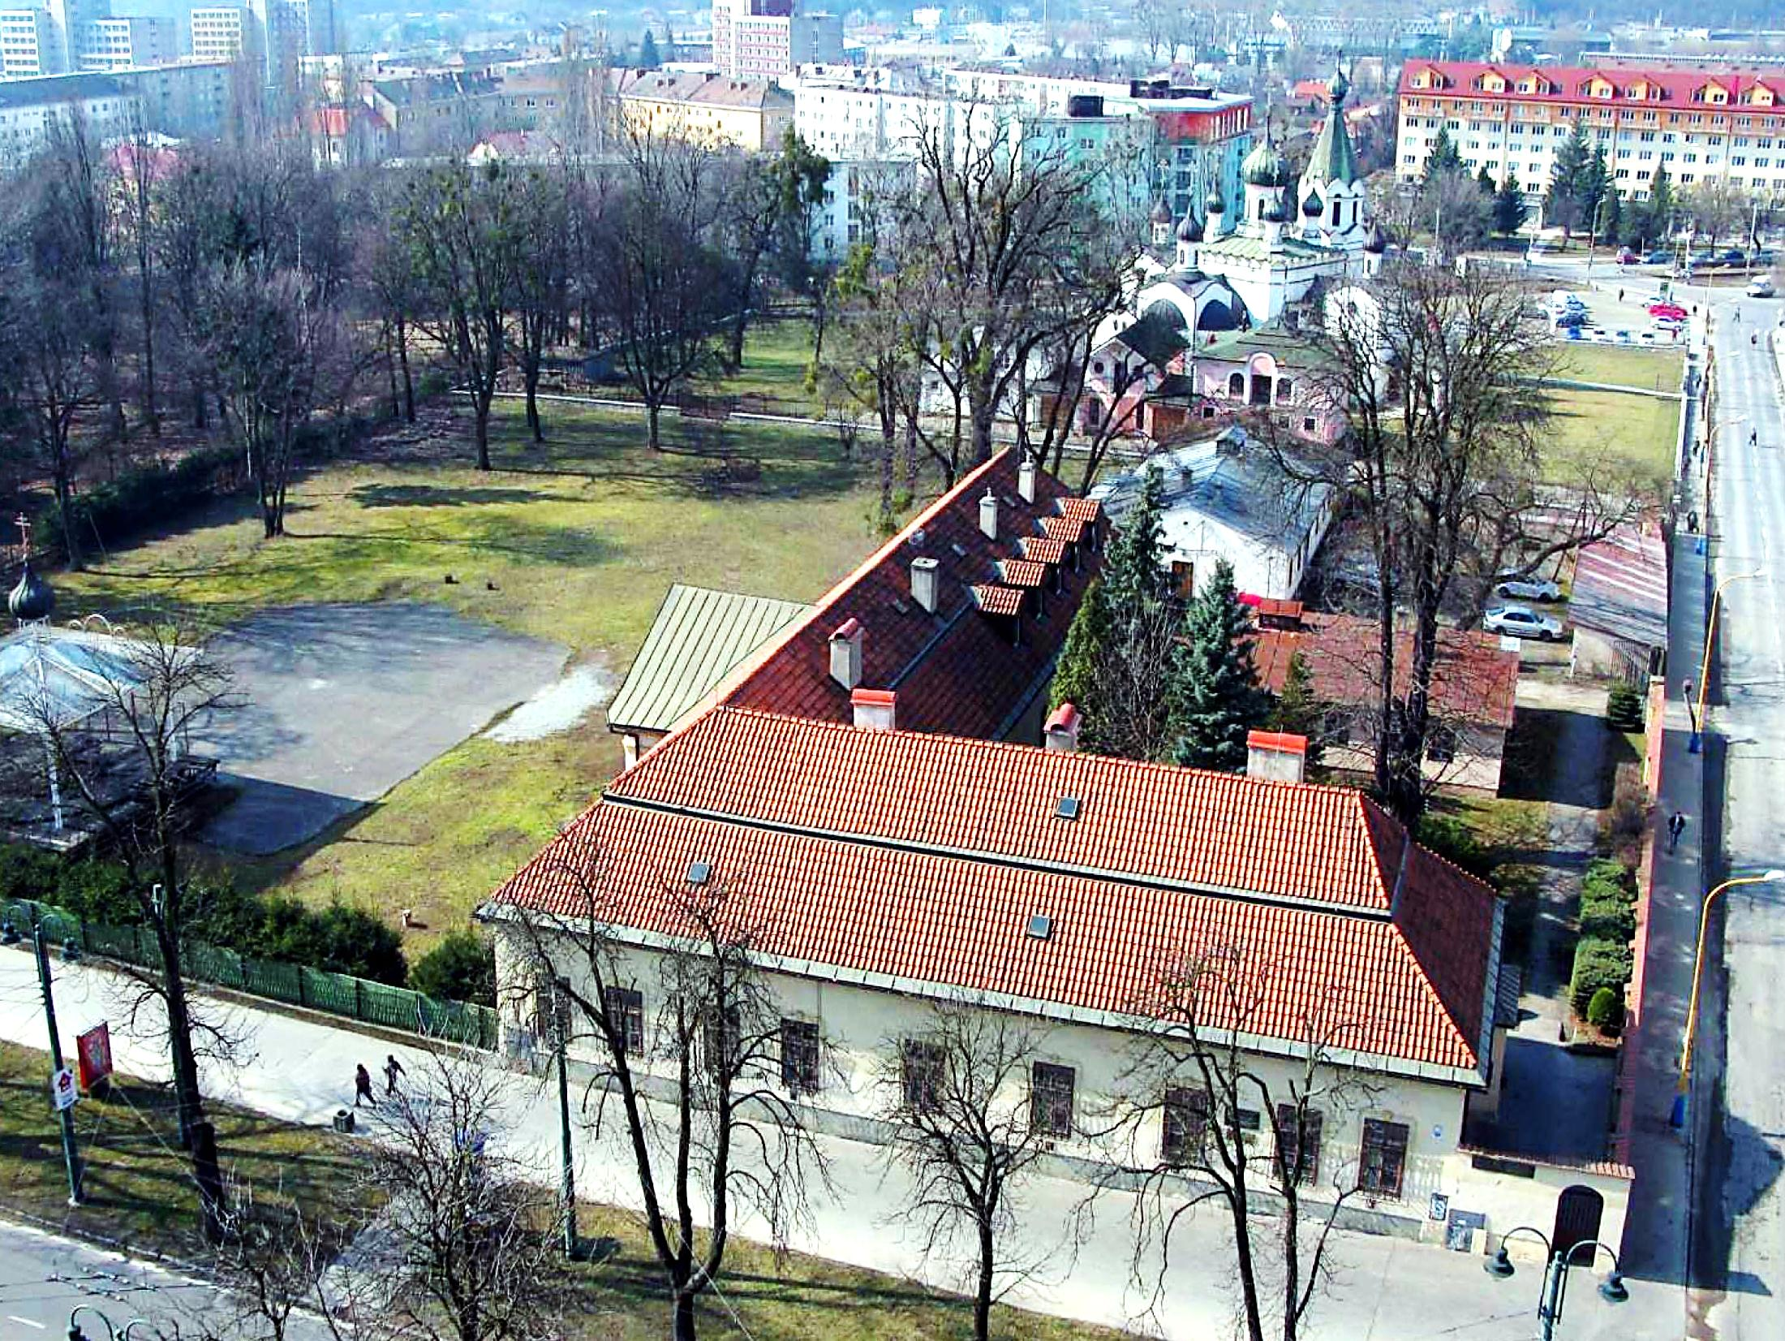
História PBF:
1950 – vznik PBF v Prahe so sídlom v Prešove
1990 – prijatie do zväzku Univerzity Pavla Jozefa Šafárika v Košiciach
1997 – prijatie do zväzku Prešovskej univerzity v Prešove
Pravoslávna bohoslovecká fakulta je jedinou fakultou pravoslávnej teológie v strednej Európe!

Slide 5
ŠTÚDIUM na Pravoslávnej bohosloveckej fakulte PU v Prešove
Poslaním PBF PU v Prešove je odborná príprava a výchova študentov v dvoch odboroch, vo všetkých troch stupňoch vysokoškolského štúdia:
študijný program Pravoslávna teológia
v študijnom odbore 2. 1. 15 Pravoslávna teológia (Mgr. a PhD.)
študijný program Charitatívna a sociálna služba
v študijnom odbore 3. 1. 14 Sociálna práca (Bc., Mgr. a PhD.)
Pravoslávna bohoslovecká fakulta je jedinou fakultou pravoslávnej teológie v strednej Európe!

Slide 6
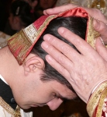
ŠTÚDIUM na PBF PU v Prešove
Poslaním PBF PU v Prešove je odborná príprava a výchova študentov v dvoch odboroch, vo všetkých troch stupňoch vysokoškolského štúdia:
Pravoslávna teológia (Mgr. a PhD.)
Sociálna práca (Bc., Mgr. a PhD.)

Slide 7
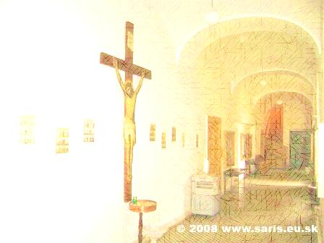
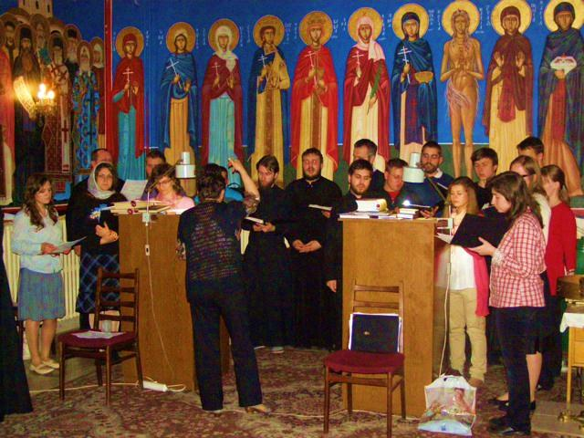
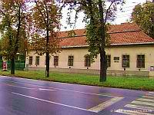
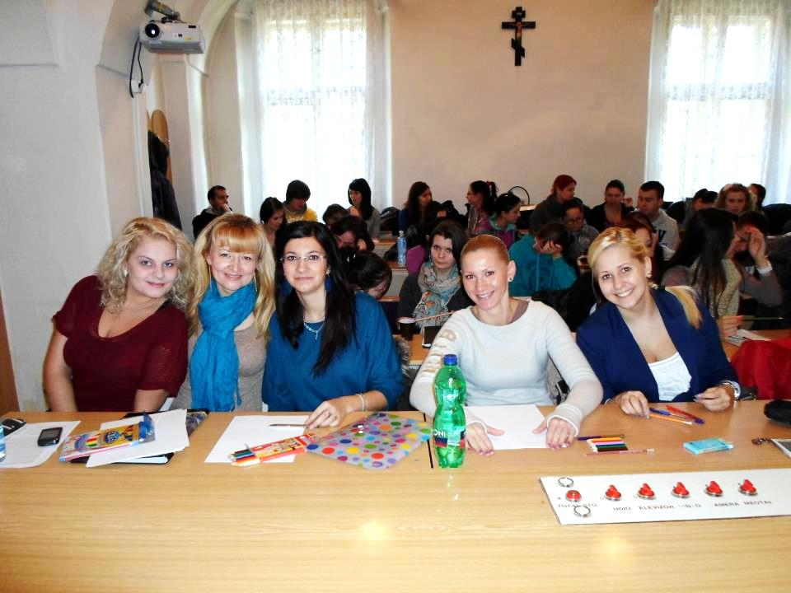

Slide 8
Inštitút gréckeho jazyka a kultúry na PBF:
Pravoslávna bohoslovecká fakulta je jedinou fakultou na Slovensku, kde je možné získať certifikát s medzinárodnou platnosťou!

Slide 9
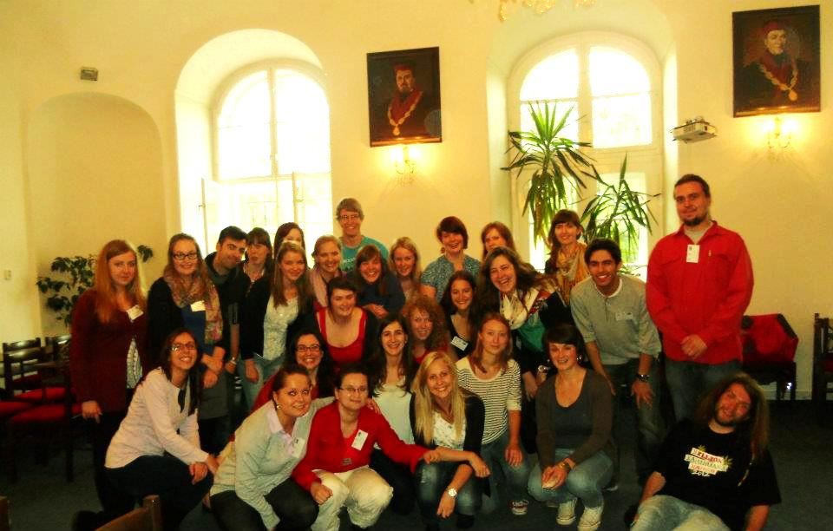
Erasmus Social Work and Voluntary Activities 2012

Slide 10
Pracoviská PBF:
Katedra biblických náuk
Katedra praktickej a systematickej teológie
Katedra cirkevných dejín a byzantológie
Katedra kresťanskej antropológie a sociálnej práce
Katedra kresťanskej pedagogiky a psychológie
Inštitút gréckeho jazyka
Pravoslávna bohoslovecká fakulta má jednu z najlepších kvalifikačných štruktúr!

Slide 11
Zahraničné vzťahy:
V rámci programu ERASMUS má PBF podpísané bilaterálne zmluvy s:
TEOLOGICKÁ AKADÉMIA, Varšava, Poľsko
PÁPEŽSKÁ UNIVERZITA Jána Pavla II., Krakov, Poľsko
LUDWIG MAXIMILIANS UNIVERSITAT MUNCHEN, Nemecko
ARISTOTLE UNIVERSITY OF THESSALONIKI, Grécko
UNIVERZITA KARLOVA, Praha, Česká republika
UNIVERSITY OF SOFIA, Bulharsko
MYKOLAS ROMERYS UNIVERSITY, Litva
UNIVERSITY OF MACEDONIA, Grécko
UNIVERSITY OF JOENSU, Fínsko
Výnimočnosťou PBF sú uzatvorené bilaterálne dohody
s viacerými poprednými európskymi univerzitami
v oblasti humanitných vied a teológie.

Slide 12
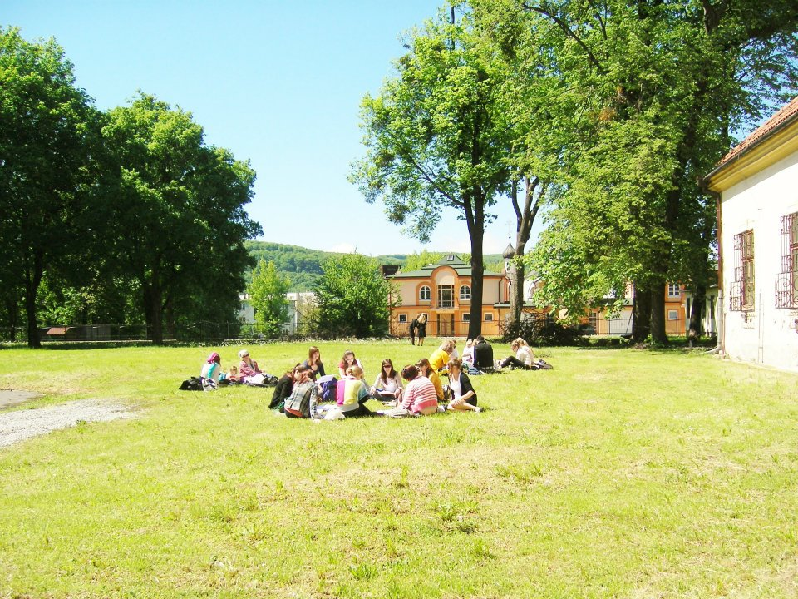

Slide 13
Informácie o PBF:

Slide 14
O našej fakulte
O našich úspechoch
Naše plány

Slide 15
Najlepšia fakulta svojho druhu na Slovensku za rok 2012 podľa agentúry ARRA – Akademická rankingová a ratingová agentúra
Pravoslávna bohoslovecká fakulta sa umiestnila na 1. mieste v najnovšom hodnotení fakúlt slovenských vysokých škôl.

Slide 16
PRESTÍŽNE OCENENIE PBF: Prémia Medzinárodného Fondu jednoty pravoslávnych národov Moskva, 2011

Slide 17
Pravoslávna bohoslovecká fakulta je súčasťou Oddelenia pre výskum dejín cirkví a náboženstiev v stredoeurópskom priestore

Slide 18
Doctor honoris causa udelený PU v Prešove vladykovi Panteleimonovi Rodopoulosovi

Slide 19
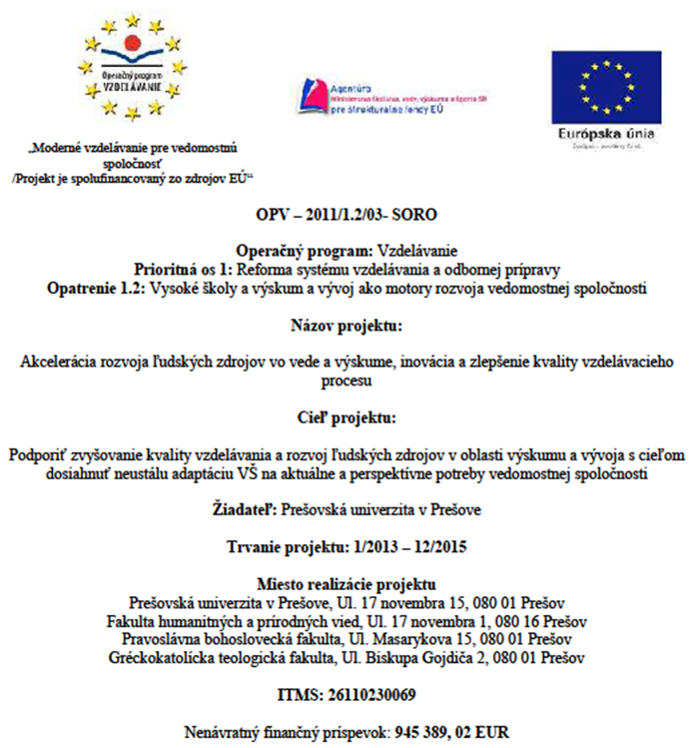
PROJEKT REALIZOVANÝ NA PBF: Akcelerácia rozvoja ľudských zdrojov vo vede a výskume, inovácia a zlepšenie kvality vzdelávacieho procesu

Slide 20
Doctor honoris causa udelený PU v Prešove profesorovi Stylianovi Papadopoulosovi

Slide 21
Vedecké granty financované MŠ SR a PC (VEGA , KEGA a VGA PC):
VEGA 1/3754/06 - Koexistencia duchovnej a ľudovej kultúry v Karpatskom regióne
VEGA 1/4681/07 - Sociálny rozmer misie v rozvojových krajinách
VEGA 1/2497/05 - Sociálna a charitatívna služba v spoločnosti a Cirkvi
VEGA 1/0649/08 - Antropologické východiská sociálnej práce
VEGA 1/0383/08 - Vplyv byzantskej kultúry, teológie a filozofie na rozvoj kultúry v západnej a strednej Európe v období stredoveku a neskorého stredoveku
VEGA 1/0532/08 - Supervízia ako základný predpoklad kvalitnej sociálnej práce
KEGA 3/0202/02 - Cirkevná slovančina (vysokoškolská učebnica)
KEGA 3/2174/04 - Vytvorenie učebnice gréckeho jazyka pre stredné školy a grécko-slovenského a slovensko-gréckeho slovníka
KEGA PU-4/2010 - Príprava študijného programu Grécky jazyk a kultúra do systému vysokoškolského vzdelávania
VGA 1/2007 - Grécky jazyk a kultúra v stredoeurópskom priestore
VGA 1/2009 - Cirkevnoslovansko-slovenský slovník II.
VGA 1/2010 - Exegéza Knihy proroka Avakuma
Celková grantová úspešnosť: 80.000 €

Slide 22
O našej fakulte
O našich úspechoch
Naše plány

Slide 23
Perspektívy rozvoja PBF:
získanie nových priestorov pre výučbu
materiálne vybavenie vedecko-výskumných pracovísk
podpora kvalifikačného rastu učiteľov fakulty
zavádzanie nových a aktuálnych študijných programov
podpora tvorivosti a odbornosti študentov
systematické zvyšovanie kvality vedeckej práce
výber nádejných vedeckých pracovníkov medzi študentmi
vysielanie učiteľov a študentov na stáže do zahraničia
prehlbovanie kontaktov so zahraničnými univerzitami
podpora celoživotného vzdelávania teológov i sociálnych pracovníkov

Slide 24
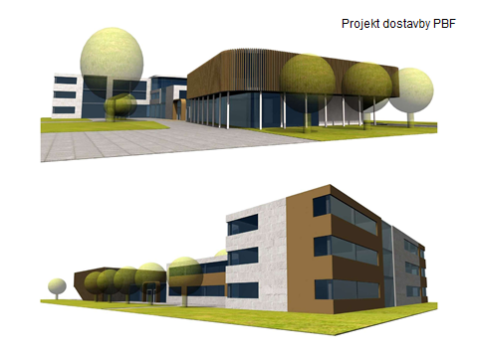
Projekt dostavby PBF:

Slide 25
Ďakujeme za pozornosť!

